Slide 1


КОСТРОМСКАЯ ОБЛАСТНАЯ ОРГАНИЗАЦИЯ
ПРОФСОЮЗА РАБОТНИКОВ ОБРАЗОВАНИЯ И НАУКИ
Основные направления деятельности Общероссийского Профсоюза образования и науки
Из публичного отчета Костромской областной организации профессионального союза работников народного образования и науки РФ
За 2023 год

Slide 2
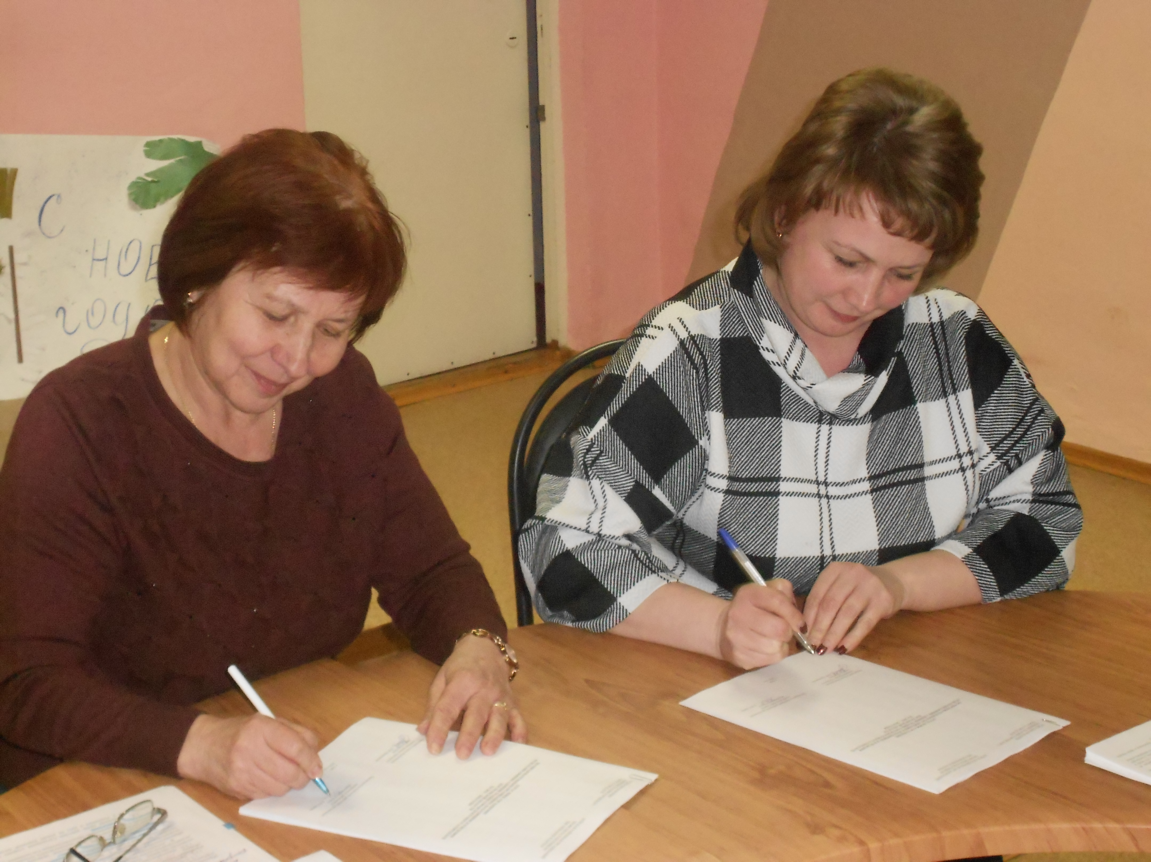
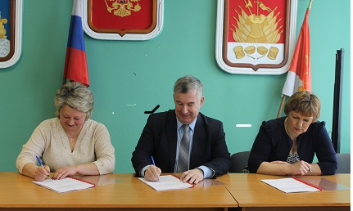
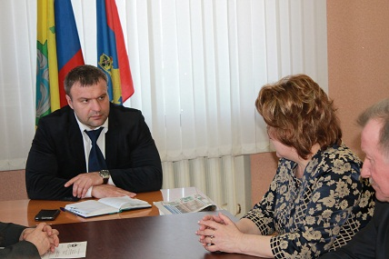
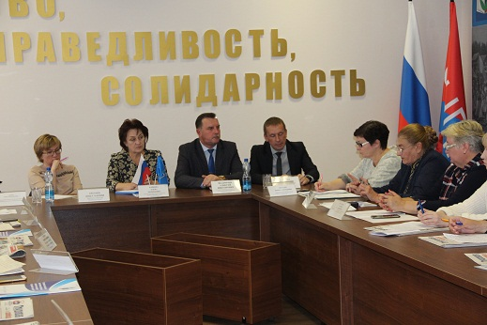
СИСТЕМА СОЦИАЛЬНОГО ПАРТНЕРСТВА
КОСТРОМСКАЯ ОБЛАСТНАЯ ОРГАНИЗАЦИЯ ПРОФСОЮЗА
ДЕПАРТАМЕНТ ОБРАЗОВАНИЯ И НАУКИ КОСТРОМСКОЙ ОБЛАСТИ | МУНИЦИПАЛЬНЫЕ ОБРАЗОВАНИЯ | ОБРАЗОВАТЕЛЬНЫЕ ОРГАНИЗАЦИИ
РЕГИОНАЛЬНОЕ СОГЛАШЕНИЕ | МУНИЦИПАЛЬНОЕ СОГЛАШЕНИЕ | КОЛЛЕКТИВНЫЙ ДОГОВОР
УЧАСТИЕ В РЕГИОНАЛЬНЫХ И МУНИЦИПАЛЬНЫХ КООРДИНАЦИОННЫХ, СОВЕЩАТЕЛЬНЫХ ОРГАНАХ, ОБЩЕСТВЕННЫХ СОВЕТАХ, ОТРАСЛЕВЫХ КОМИССИЙ, ПРОВЕДЕНИЕ ТЕМАТИЧЕСКИХ СОВЕЩАНИЙ, ВЫЕЗДОВ, ОРГАНИЗАЦИЯ ВЫСТАВОК, ЭКСКУРСИЙ, КОНФЕРЕНЦИЙ, ВСТРЕЧ

Slide 3
О проведении конкурса «Лучший руководитель образовательной организации»
Коллегиальные органы Профсоюза
Проведено:
7 заседаний Президиума Костромской областной
организации Профсоюза образования;
2 заседания Комитета Костромской областной
организации Профсоюза образования;
Вопросы:
О проведении конкурса «Лучший руководитель образовательной организации»:
Об утверждении мероприятий, посвященных Году педагога и наставника;
Анализ реализации профсоюзных проектов;
О выполнении Указов (май,2012ш) Президента РФ;
О внесении изменений (дополнений) в отраслевое региональное
Соглашение

Slide 4
ПРАВОЗАЩИТНАЯ ДЕЯТЕЛЬНОСТЬ
Проверки соблюдения трудового законодательства
Проведено 477 проверок работодателей
вынесено в адрес работодателей 272 представление
- выявлено нарушений - 389 (получена информация об устранении
328 нарушений)
Экспертиза нормативно-правовой базы
146 Коллективных договоров
21 муниципальных Соглашений
307 локальных актов
Правовая помощь
237 письменных обращения, 225 решено положительно
2045 устных обращений, 2029 –положительное решение
128 обращений по документам: 96 –по разработке КД,
10 -составления юридических документов в судебные инстанции.

Slide 5
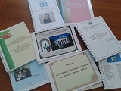
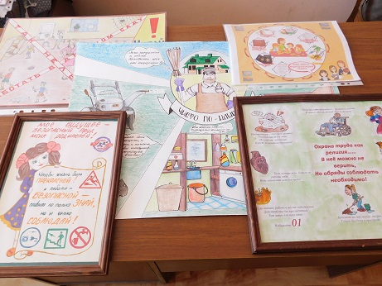
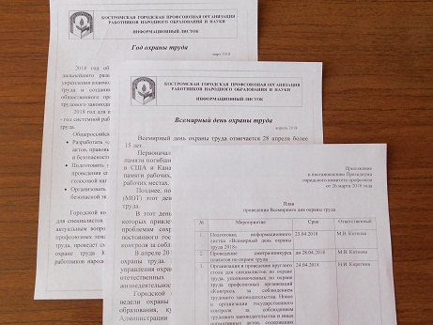
ОХРАНА ТРУДА и ЗДОРОВЬЯ
СОУТ
Проведено 2 383 рабочих мест, в т.ч. 721 рабочее
место - впервые
Возврат 20 % сумм страховых взносов ФСС
воспользовались 105 образовательных организаций
За 2023 год члены Профсоюза
укрепили свое здоровье:
Санаториях ФОПКО - 192 чел
Санаториях ФНПР – 17 чел

Slide 6
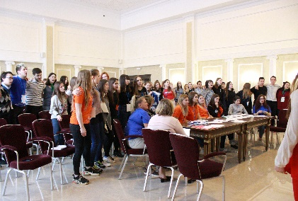
Информационная политика
Действует сайт областной организации Профсоюза
Публикации в газете «Трудовая Слобода»
Размещены профсоюзные странички на сайтах:
-органов управления образованием - 25
образовательных организаций – 321
и
Сформированы группы в социальных сетях:
Первичные профсоюзные организации
Молодые педагоги
Размещение информации в социальных сетях
Телеграмм
ВК

Slide 7

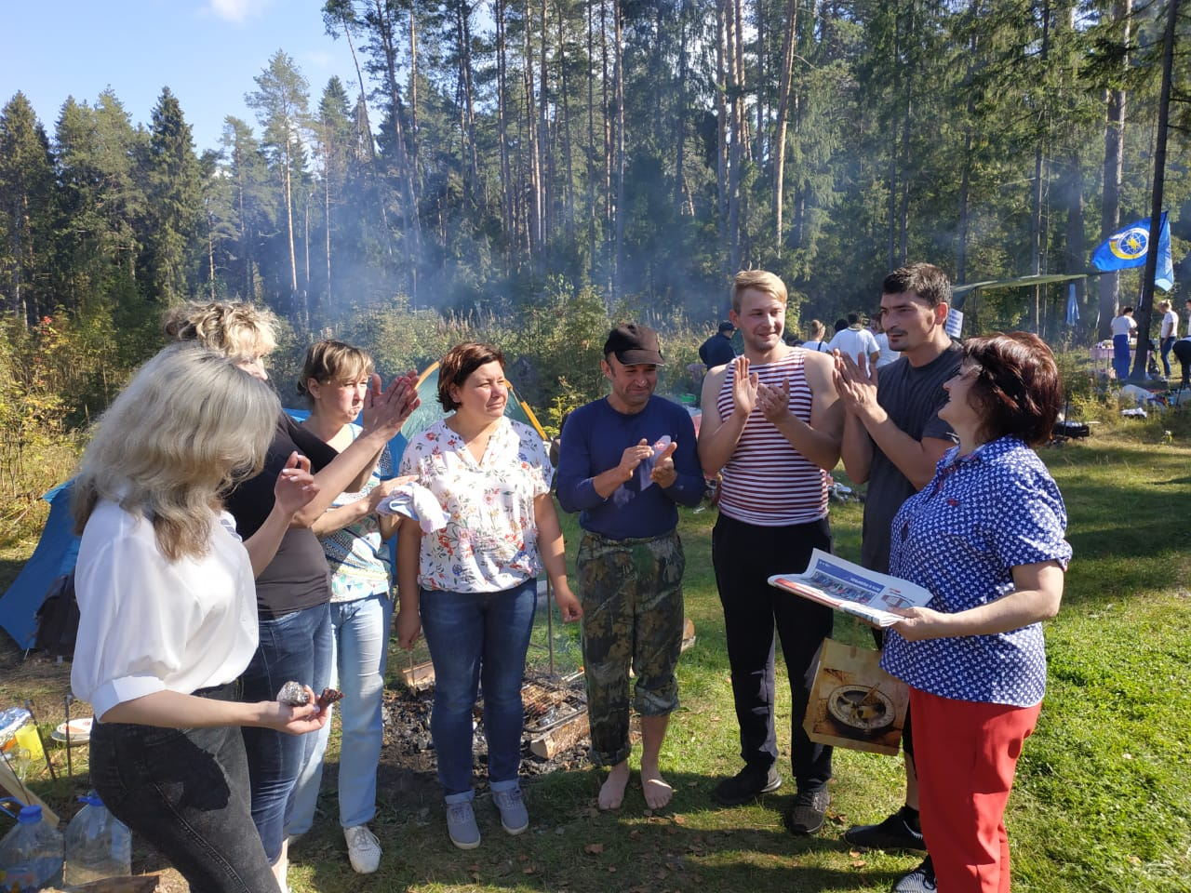
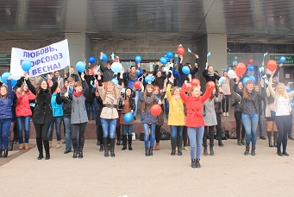

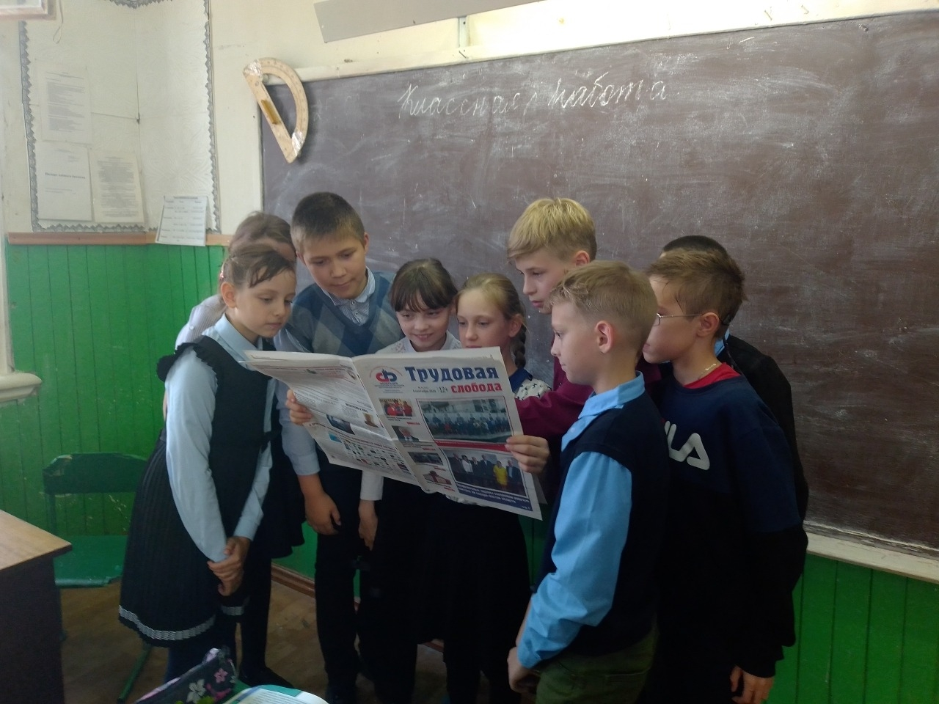
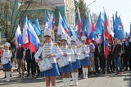
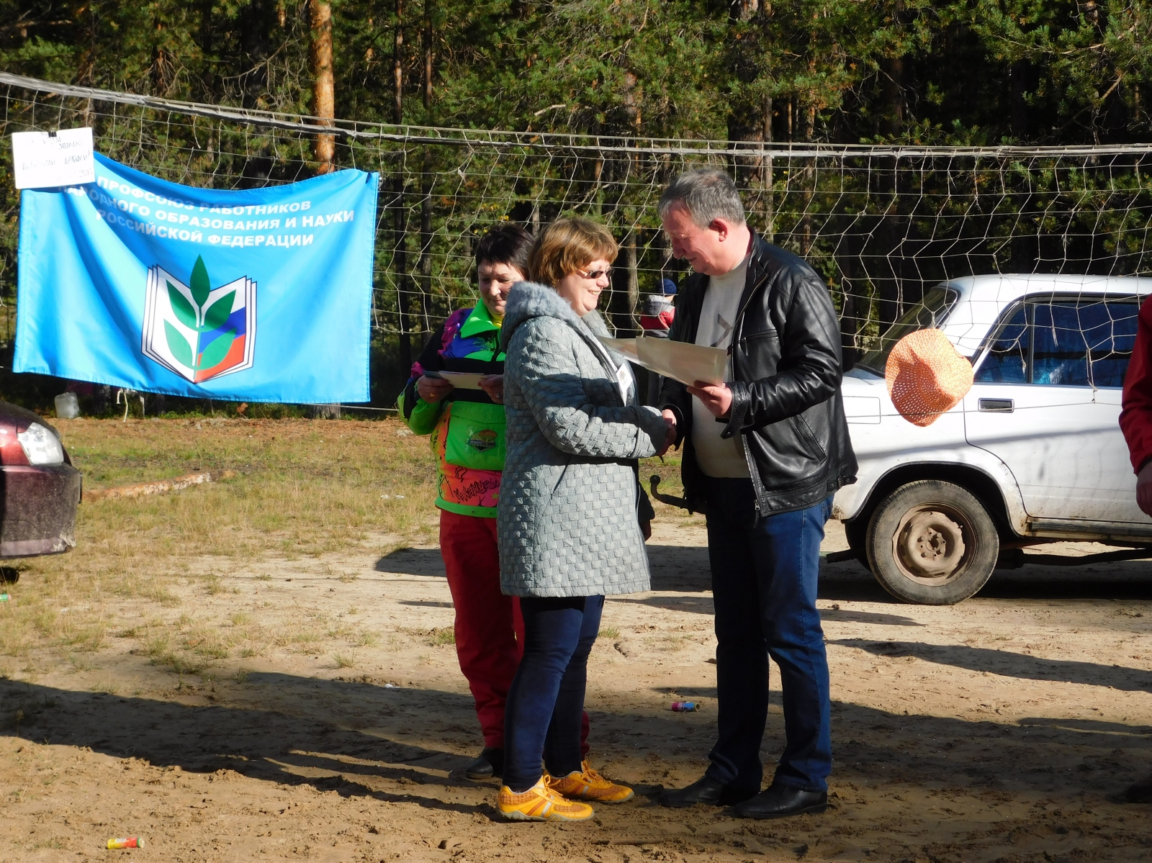
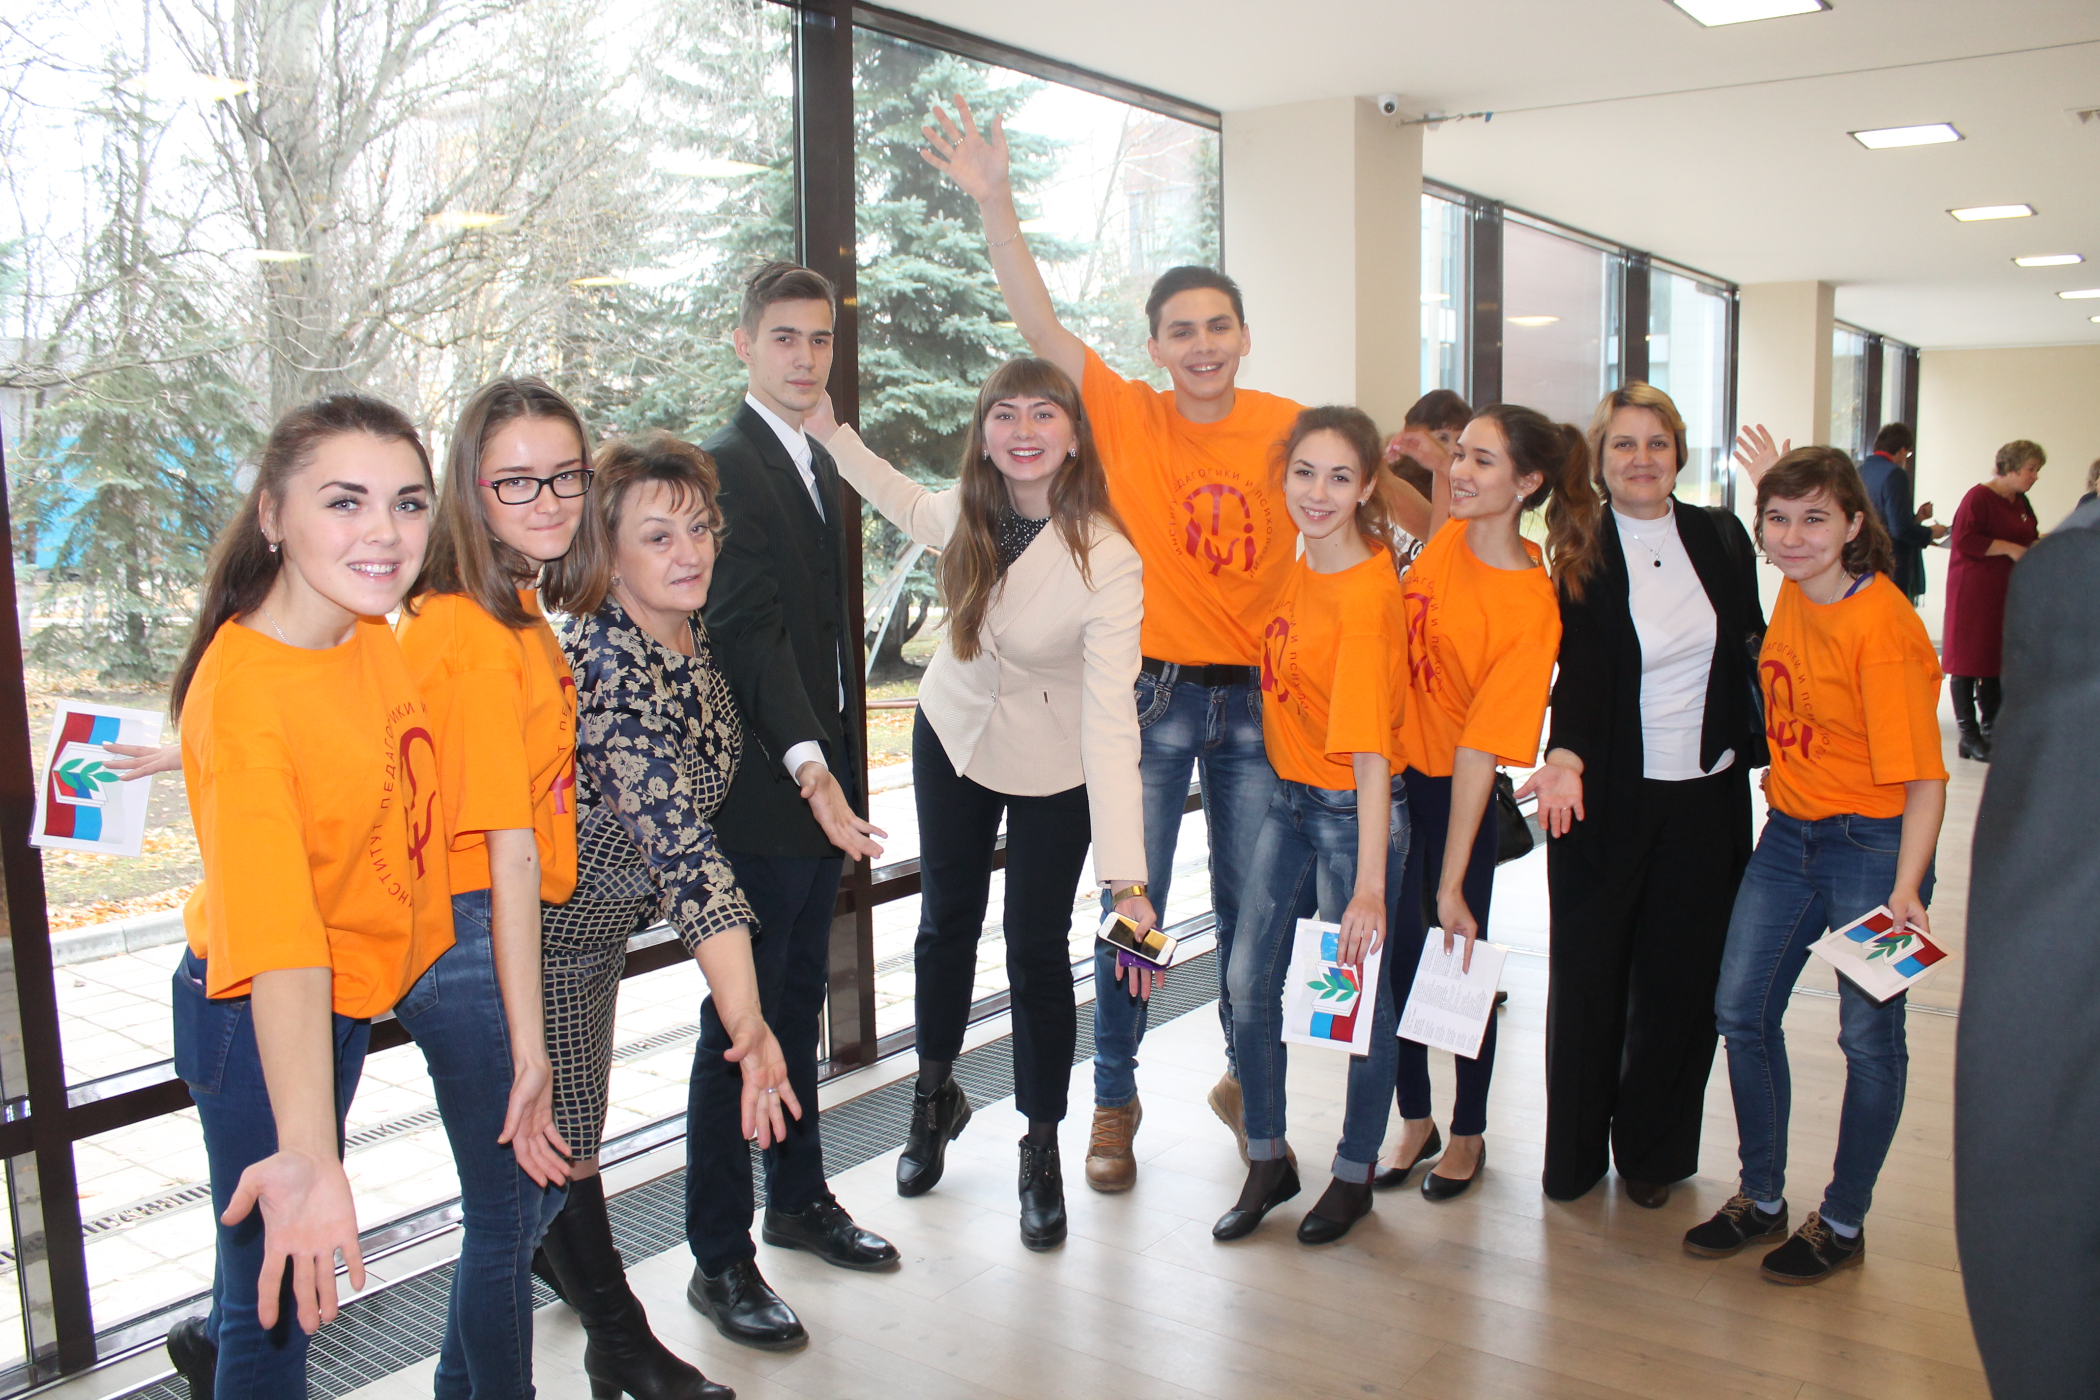
МЕРОПРИЯТИЯ
Профсоюзные Акции:
В первый класс – с Профсоюзом!
Профсоюзный диктант
Читаем Ушинского
- Конкурс на лучший профсоюзный кроссворд
«Мой Профсоюз – я им горжусь»
- Туристический слет
- Публикации в газете «Трудовая Слобода» , ВК
- Конкурс «Свет моей души» ,посвященный педагогам-наставникам
Молодой Профсоюзный Лидер
Студенческий Профсоюзный лидер

Slide 8
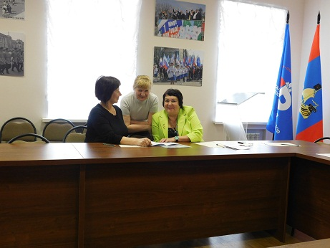
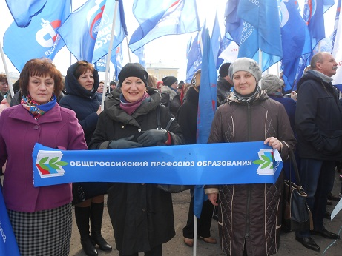
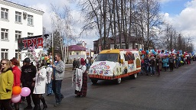
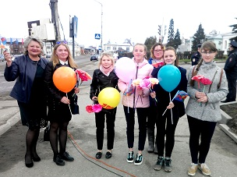
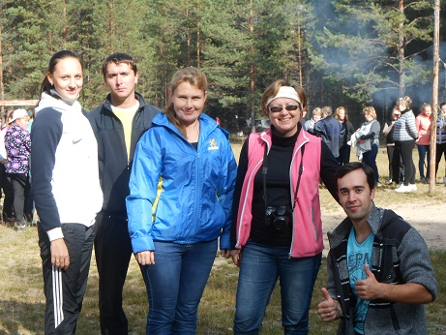
ПРОФСОЮЗЫ ОБРАЗОВАНИЯ НА КАРТЕ КОСТРОМСКОЙ ОБЛАСТИ

Slide 9

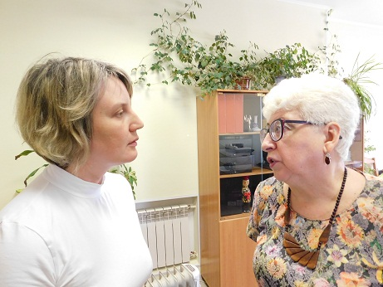
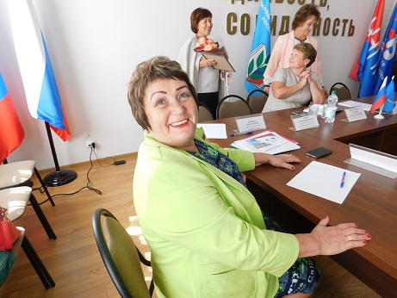
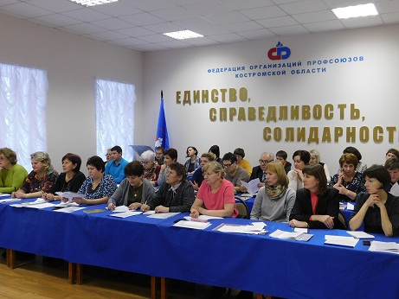
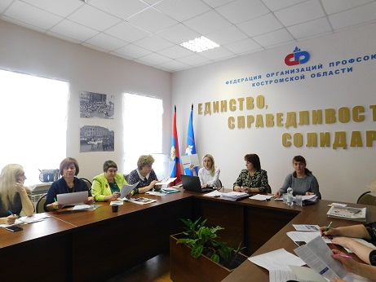
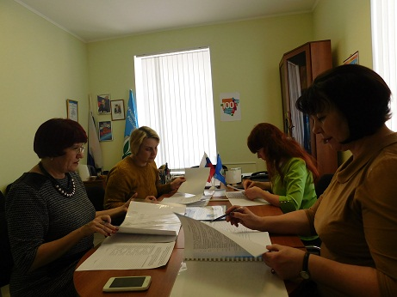
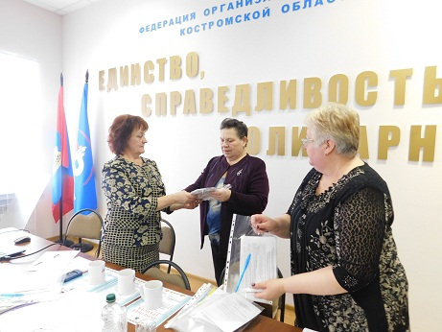
Профсоюзные проекты
«Цифровой Профсоюз»
в единой системе АИС заведены все территориальные (26) и
первичные Профсоюзные организации (398)
размещены статистические отчеты территориальных и
первичных профсоюзных организаций за 2023год
« Образование в Профсоюзе»
обучающие семинары по вопросам охраны труда;
консультации председателей Профсоюзных организаций;
- участие в обучающих семинарах, проводимых
Специалистами ЦС Общероссийского Профсоюза образования

Slide 10

«Территория развития …..»
Реализация
профсоюзных проектов:
«Цифровой Профсоюз»
«Образование в Профсоюзе»
«Профсоюз –территория здоровья»
2024 год:
- Год Семьи
- Год организационно-кадрового
Единства в Профсоюзе образования

Slide 11
Шаги мотивации…
ТВОРЧЕСТВО
Лозунг: «Я-СМОГУ»
КАРЬЕРНЫЕ
Лозунг: «ОЦЕНИТЕ»
КОЛЛЕКТИВНЫЕ
Лозунг: «МЫ – ВМЕСТЕ»
ап СТРАХОВОЧНЫЕ
Лозунг «ЗАЩИТИТЕ!»апаппапа
ПОТРЕБИТЕЛЬСКИЕ
Лозунг : «ДАЙТЕ!»

Slide 12
СПАСИБО ЗА ВНИМАНИЕ
апрель, 2024 года

